Slide 1




Studio Shodwe
Home
Service
About Us
Contact
PIPELINE

Slide 2
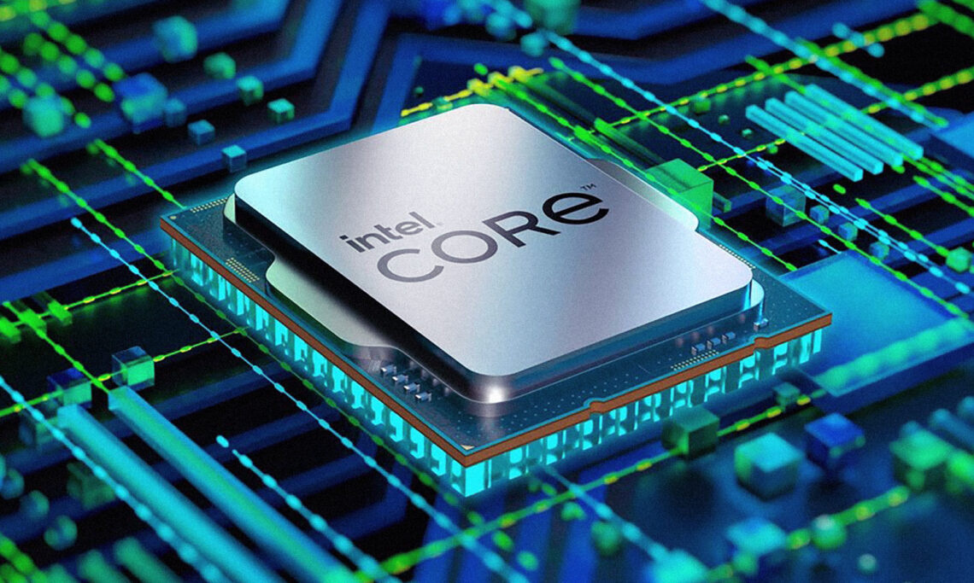
PIPELINE, O QUE É?
Pipeline é um método usado em processadores para executar múltiplas instruções simultaneamente.
A técnica melhora o desempenho do sistema e funciona a partir da divisão de uma tarefa em partes menores, que podem ser processadas em conjunto.

Slide 3
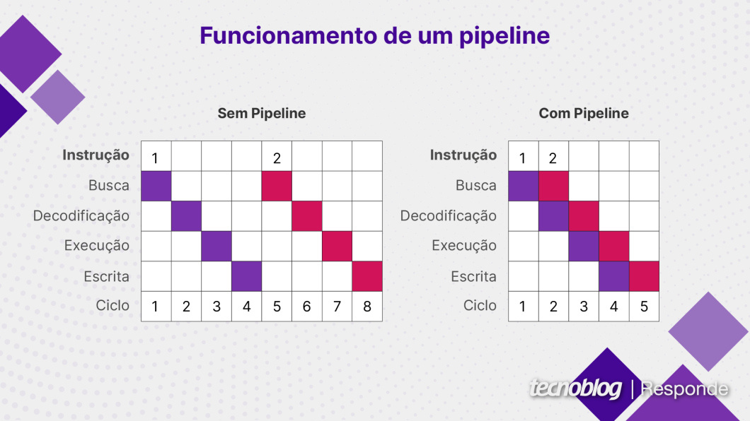
COMO FUNCIONA?
O pipeline é uma técnica usada em arquitetura de processadores para melhorar a eficiência e o desempenho do chip.
Ele divide o processamento de uma instrução em múltiplos estágios (passos), permitindo que várias instruções sejam executadas ao mesmo tempo
Na analogia com um restaurante fast-food, um cozinheiro pode estar preparando ingredientes em uma bancada (instrução 1) enquanto outro monta um sanduíche (instrução 2) . Quando esse paralelismo acontece, a comida fica pronta de maneira mais rápida e eficiente.
01
02
03

Slide 4

Studio Shodwe
Home
Service
About Us
Contact
VANTAGEM
O processamento paralelo é uma das principais vantagens do pipeline.
Como mais de uma instrução pode ser executada ao mesmo tempo, um chip pode trabalhar de maneira mais eficiente.
01
Melhor utilização dos recursos da CPU. O pipeline minimiza períodos de ociosidade, mantendo os recursos do processador em uso constante.
02

Slide 5
REFERÊNCIA
HTTPS://TECNOBLOG.NET/RESPONDE/O-QUE-E-PIPELINE-PROCESSADOR/

